Slide 1
الفصل الخامس:العبارات الجبرية والمعادلات
٥-٣ عبارات الضرب والقسمة الجبرية
الفصل
العبارات الجبرية والمعادلات
٥
صفحة ١٤٨

Slide 2
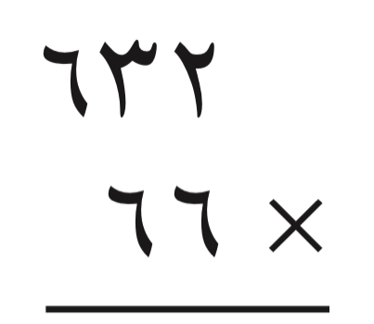

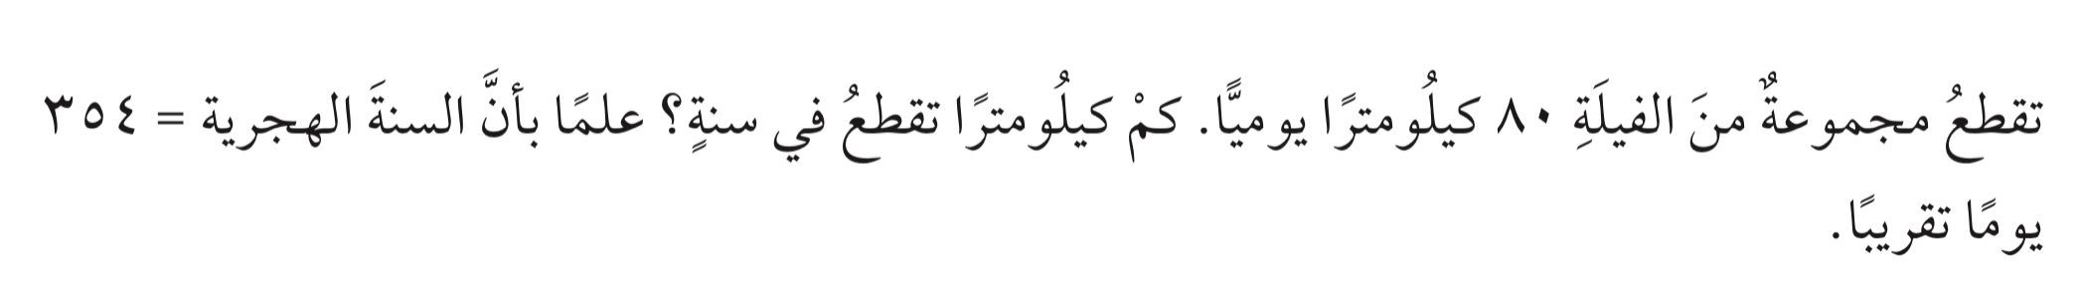
ضرب عدد من ثلاثة أرقام في عدد من رقمين
المهارة٦:
تعزيز مهارة
التركيز | فكرة الدرس | المفردات | التدريس | استعد | أمثلة | التدريب | تأكد | مهارات عليا | التقويم | تقويم ختامي | الواجب

Slide 3
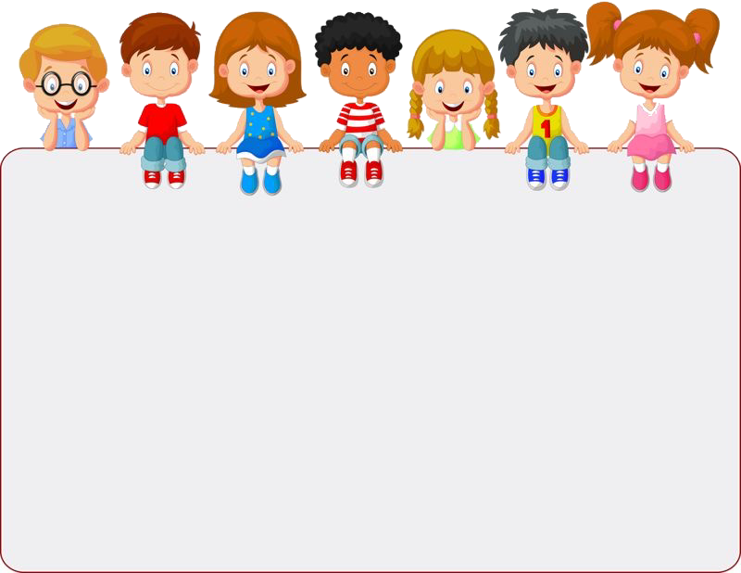
جدول التعلم
ماذا تعلمت
ماذا أريد أن أعرف
ماذا أعرف
التركيز | فكرة الدرس | المفردات | التدريس | استعد | أمثلة | التدريب | تأكد | مهارات عليا | التقويم | تقويم ختامي | الواجب

Slide 4


التركيز | فكرة الدرس | المفردات | التدريس | استعد | أمثلة | التدريب | تأكد | مهارات عليا | التقويم | تقويم ختامي | الواجب

Slide 5

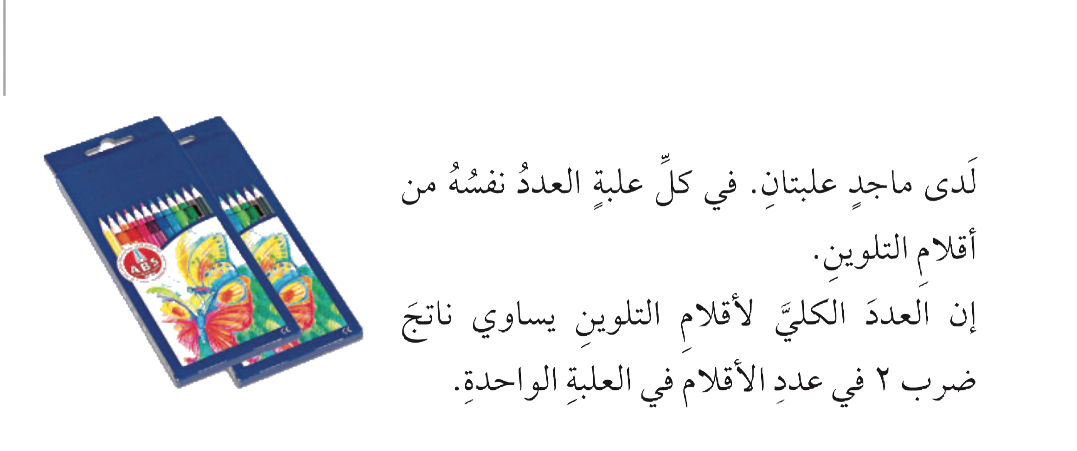









الصف |  | التاريخ | الصفحة | الموضوع
خامس |  |  |  | عبارات الضرب والقسمة الجبرية
أدوات
نشاط
التركيز | فكرة الدرس | المفردات | التدريس | استعد | أمثلة | التدريب | تأكد | مهارات عليا | التقويم | تقويم ختامي | الواجب

Slide 6
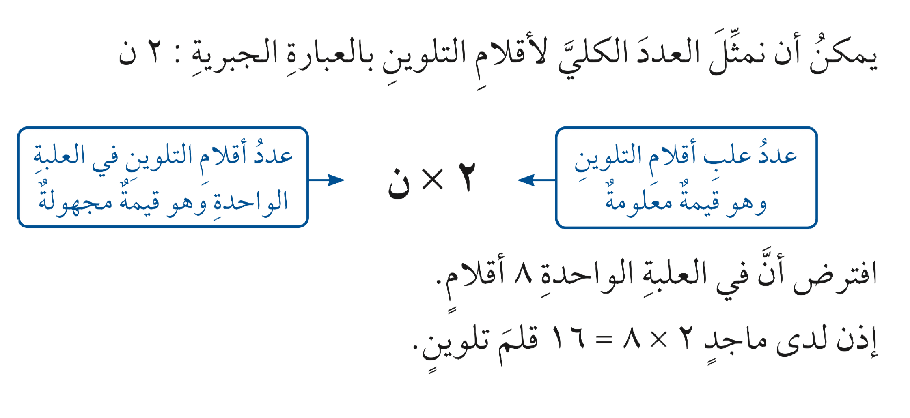
الصف |  | التاريخ | الصفحة | الموضوع
خامس |  |  |  | عبارات الضرب والقسمة الجبرية
أدوات
نشاط
التركيز | فكرة الدرس | المفردات | التدريس | استعد | أمثلة | التدريب | تأكد | مهارات عليا | التقويم | تقويم ختامي | الواجب

Slide 7

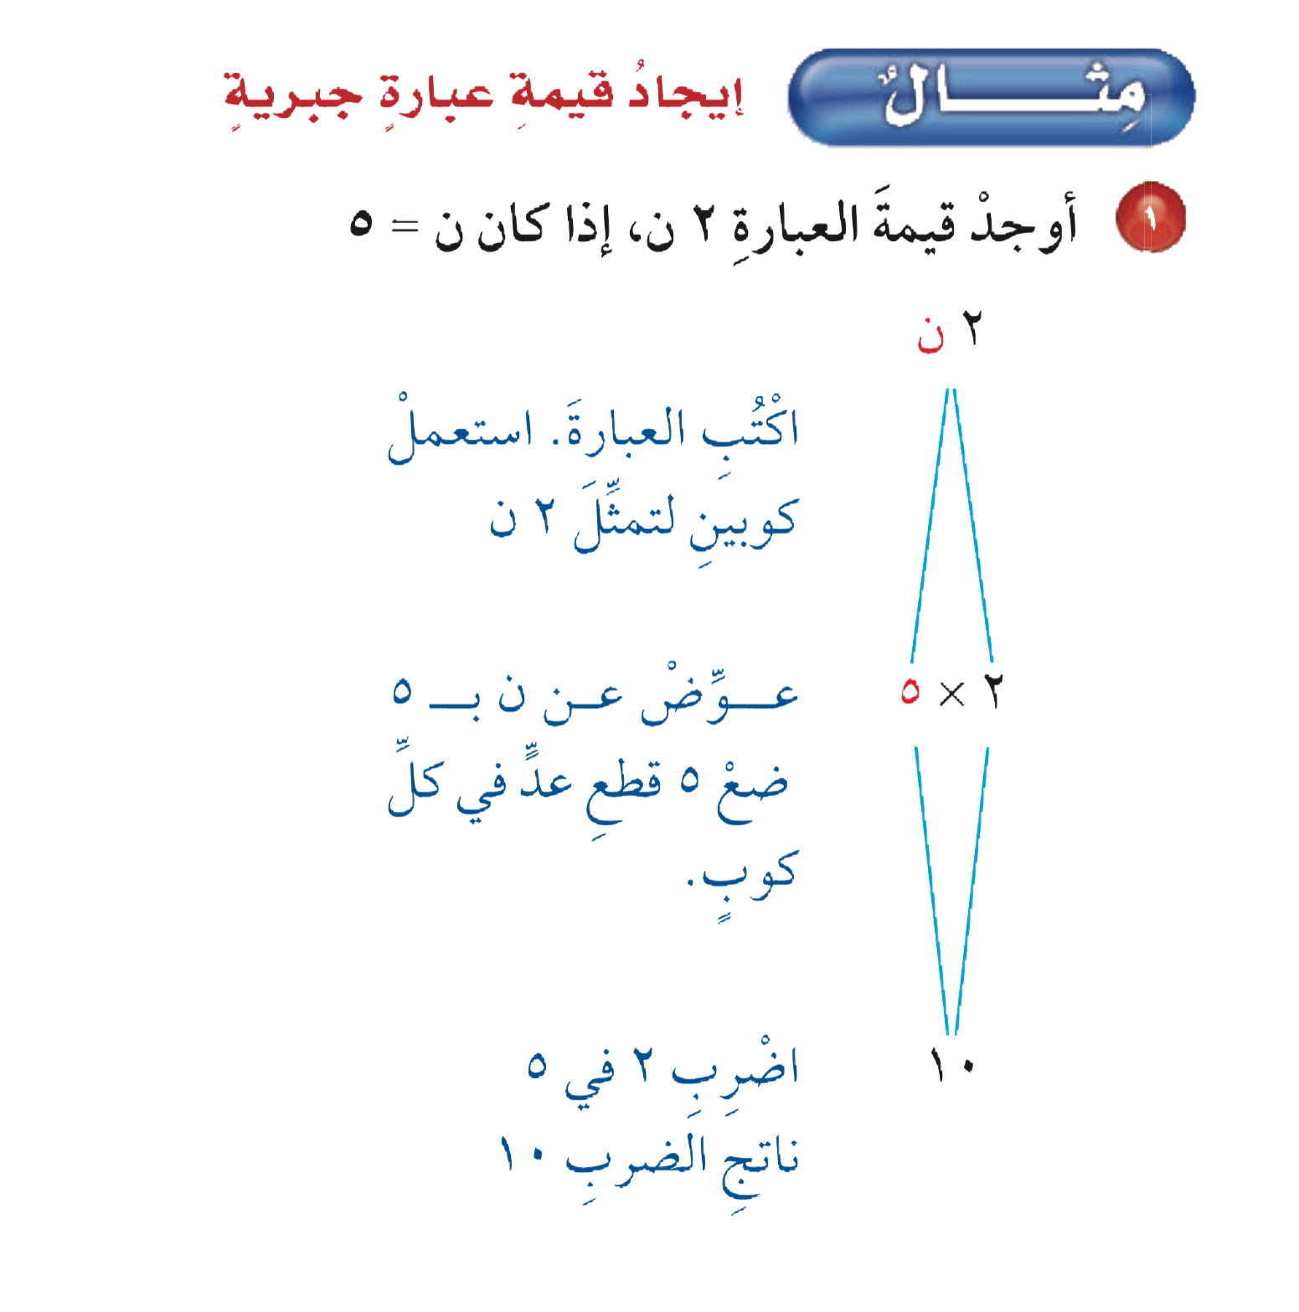
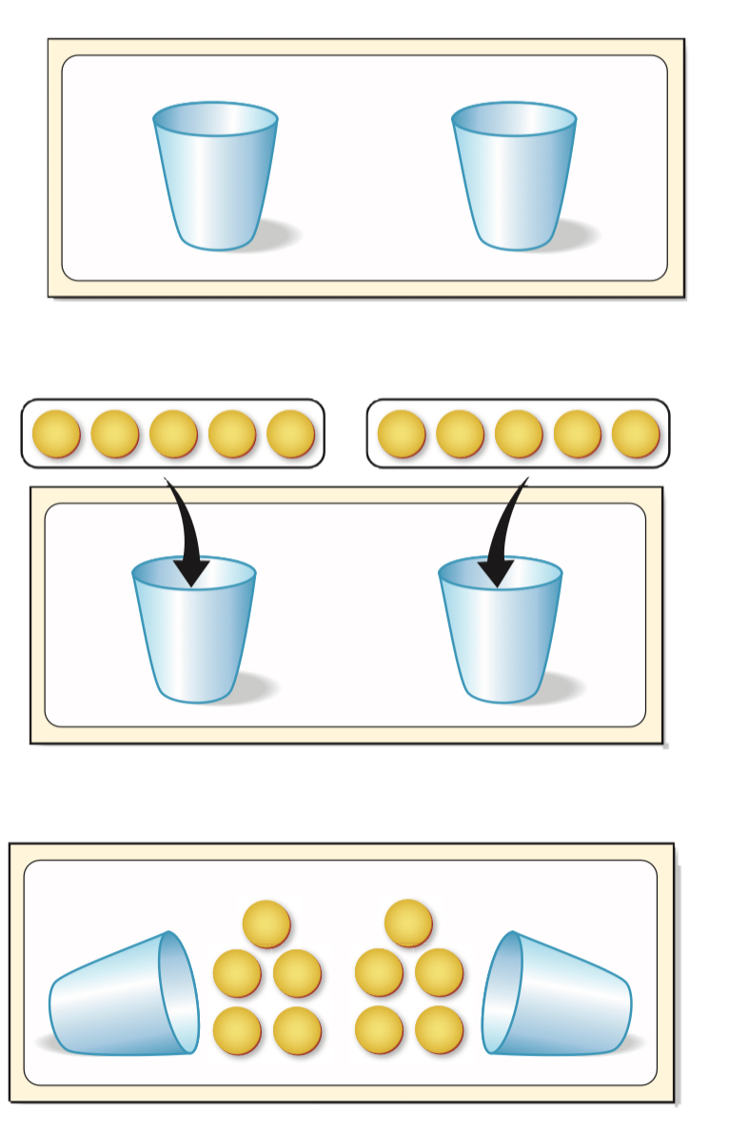
الصف |  | التاريخ | الصفحة | الموضوع
خامس |  |  |  | عبارات الضرب والقسمة الجبرية
أدوات
نشاط
التركيز | فكرة الدرس | المفردات | التدريس | استعد | أمثلة | التدريب | تأكد | مهارات عليا | التقويم | تقويم ختامي | الواجب

Slide 8

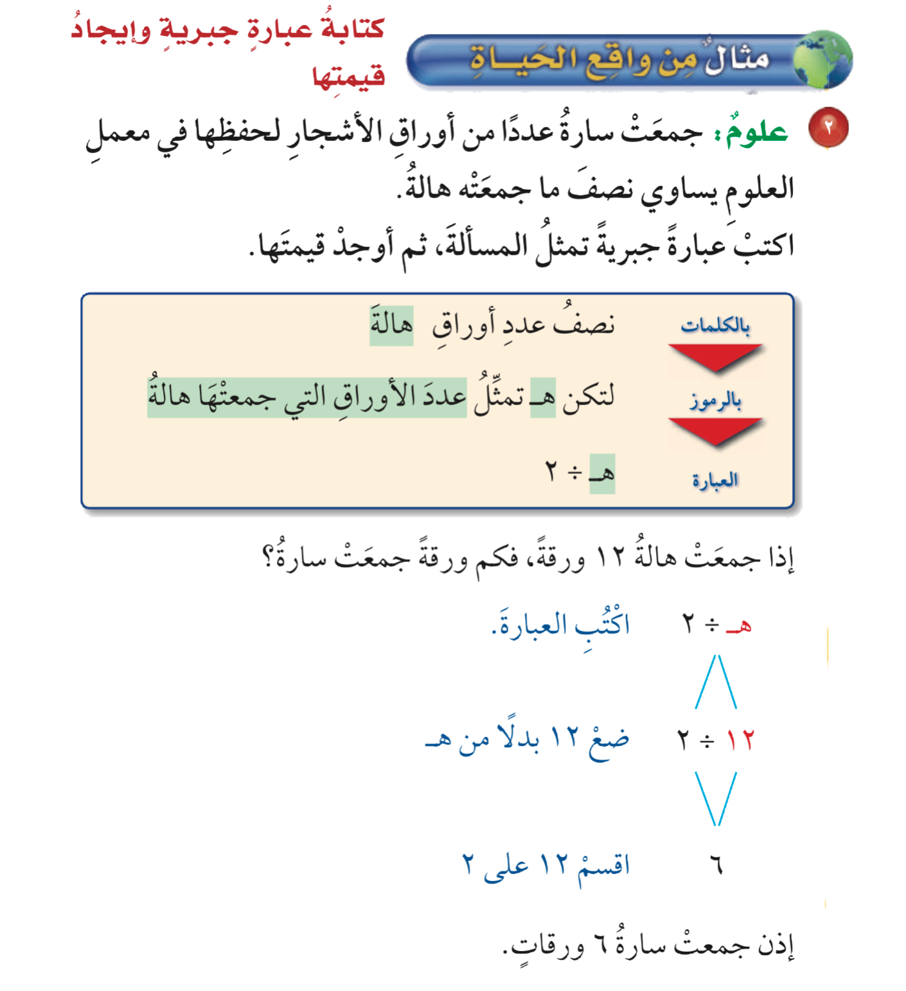
الصف |  | التاريخ | الصفحة | الموضوع
خامس |  |  |  | عبارات الضرب والقسمة الجبرية
أدوات
نشاط
التركيز | فكرة الدرس | المفردات | التدريس | استعد | أمثلة | التدريب | تأكد | مهارات عليا | التقويم | تقويم ختامي | الواجب

Slide 9
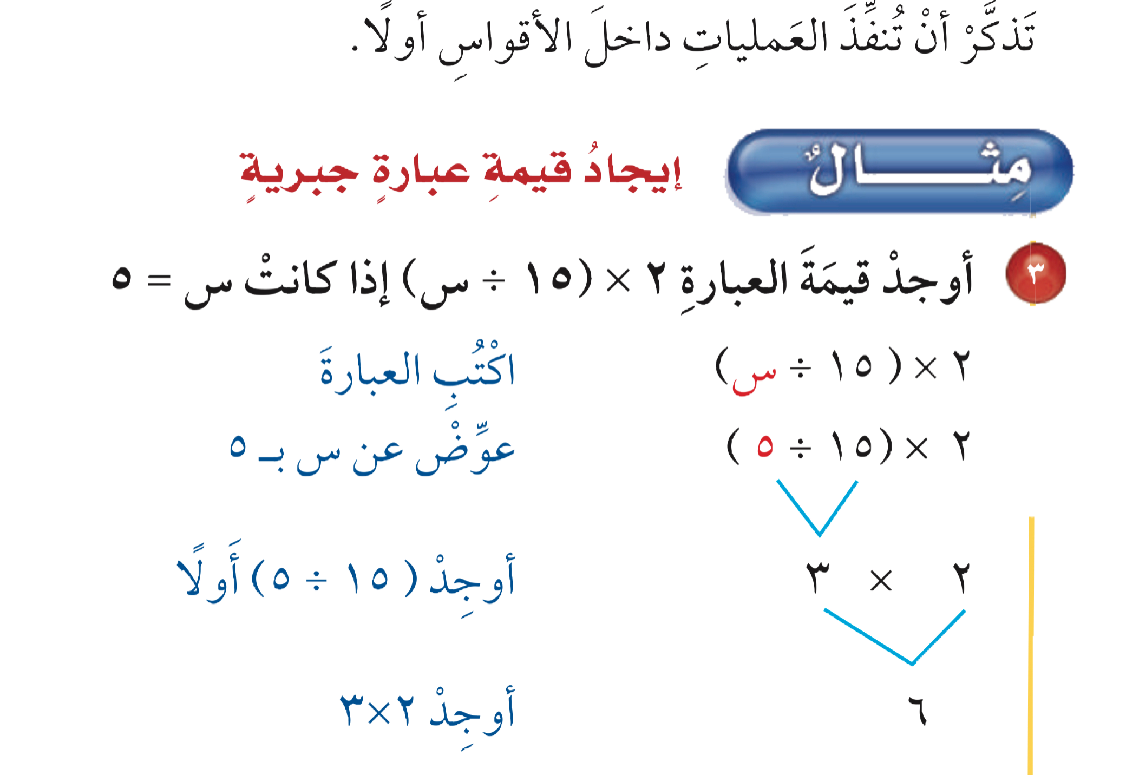

الصف |  | التاريخ | الصفحة | الموضوع
خامس |  |  |  | عبارات الضرب والقسمة الجبرية
أدوات
نشاط
التركيز | فكرة الدرس | المفردات | التدريس | استعد | أمثلة | التدريب | تأكد | مهارات عليا | التقويم | تقويم ختامي | الواجب

Slide 10

تمارين تأكد

Slide 11

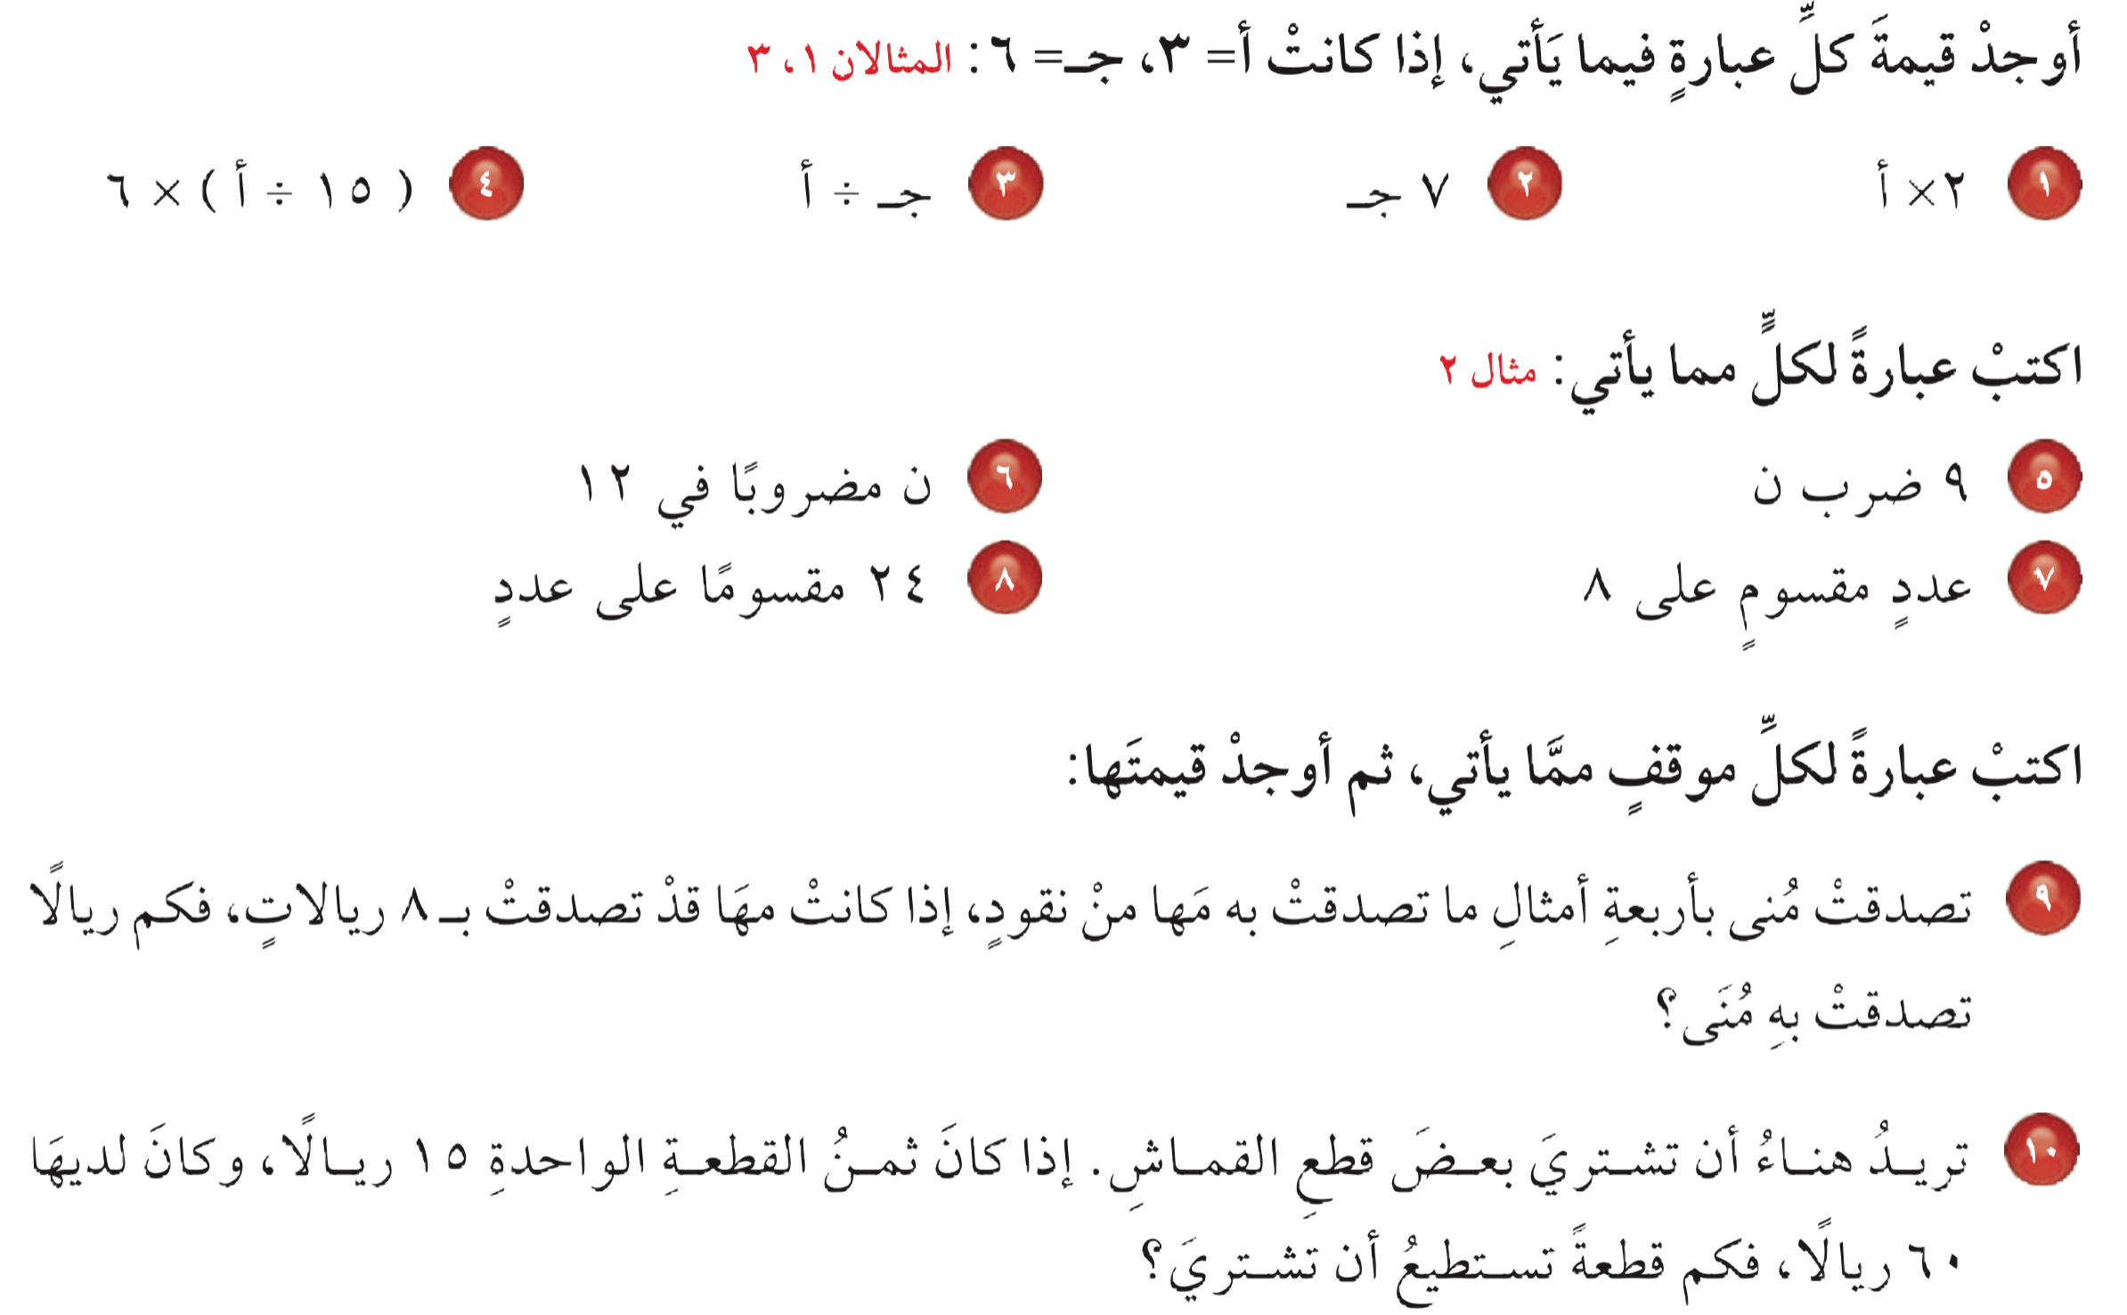

الصف |  | التاريخ | الصفحة | الموضوع
خامس |  |  |  | عبارات الضرب والقسمة الجبرية
أدوات
نشاط
التركيز | فكرة الدرس | المفردات | التدريس | استعد | أمثلة | التدريب | تأكد | مهارات عليا | التقويم | تقويم ختامي | الواجب

Slide 12




الصف |  | التاريخ | الصفحة | الموضوع
خامس |  |  |  | عبارات الضرب والقسمة الجبرية
أدوات
٧ × ٦ = ٤٢
٢ × ٣ = ٦
(١٥ ÷ ٣) × ٦ = ٣٠
٦ ÷ ٣ = ٢
نشاط
التركيز | فكرة الدرس | المفردات | التدريس | استعد | أمثلة | التدريب | تأكد | مهارات عليا | التقويم | تقويم ختامي | الواجب

Slide 13
الصف |  | التاريخ | الصفحة | الموضوع
خامس |  |  |  | عبارات الضرب والقسمة الجبرية
أدوات
نشاط
التركيز | فكرة الدرس | المفردات | التدريس | استعد | أمثلة | التدريب | تأكد | مهارات عليا | التقويم | تقويم ختامي | الواجب

Slide 14




الصف |  | التاريخ | الصفحة | الموضوع
خامس |  |  |  | عبارات الضرب والقسمة الجبرية
أدوات
ن × ١٢ أو ١٢ن
٩ × ن أو ٩ن
٢٤ ÷ س
س ÷ ٨
نشاط
التركيز | فكرة الدرس | المفردات | التدريس | استعد | أمثلة | التدريب | تأكد | مهارات عليا | التقويم | تقويم ختامي | الواجب

Slide 15
الصف |  | التاريخ | الصفحة | الموضوع
خامس |  |  |  | عبارات الضرب والقسمة الجبرية
أدوات
نشاط
التركيز | فكرة الدرس | المفردات | التدريس | استعد | أمثلة | التدريب | تأكد | مهارات عليا | التقويم | تقويم ختامي | الواجب

Slide 16


الصف |  | التاريخ | الصفحة | الموضوع
خامس |  |  |  | عبارات الضرب والقسمة الجبرية
أدوات
نفرض أن ما تصدقت به منى ق
٤× ٨ = ق
ق = ٣٢ ريال
نفرض عدد القطع = م
م = ٦٠ ÷ ١٥ = ٤ قطع
نشاط
التركيز | فكرة الدرس | المفردات | التدريس | استعد | أمثلة | التدريب | تأكد | مهارات عليا | التقويم | تقويم ختامي | الواجب

Slide 17
مسائل
مهارات تفكير عليا

Slide 18

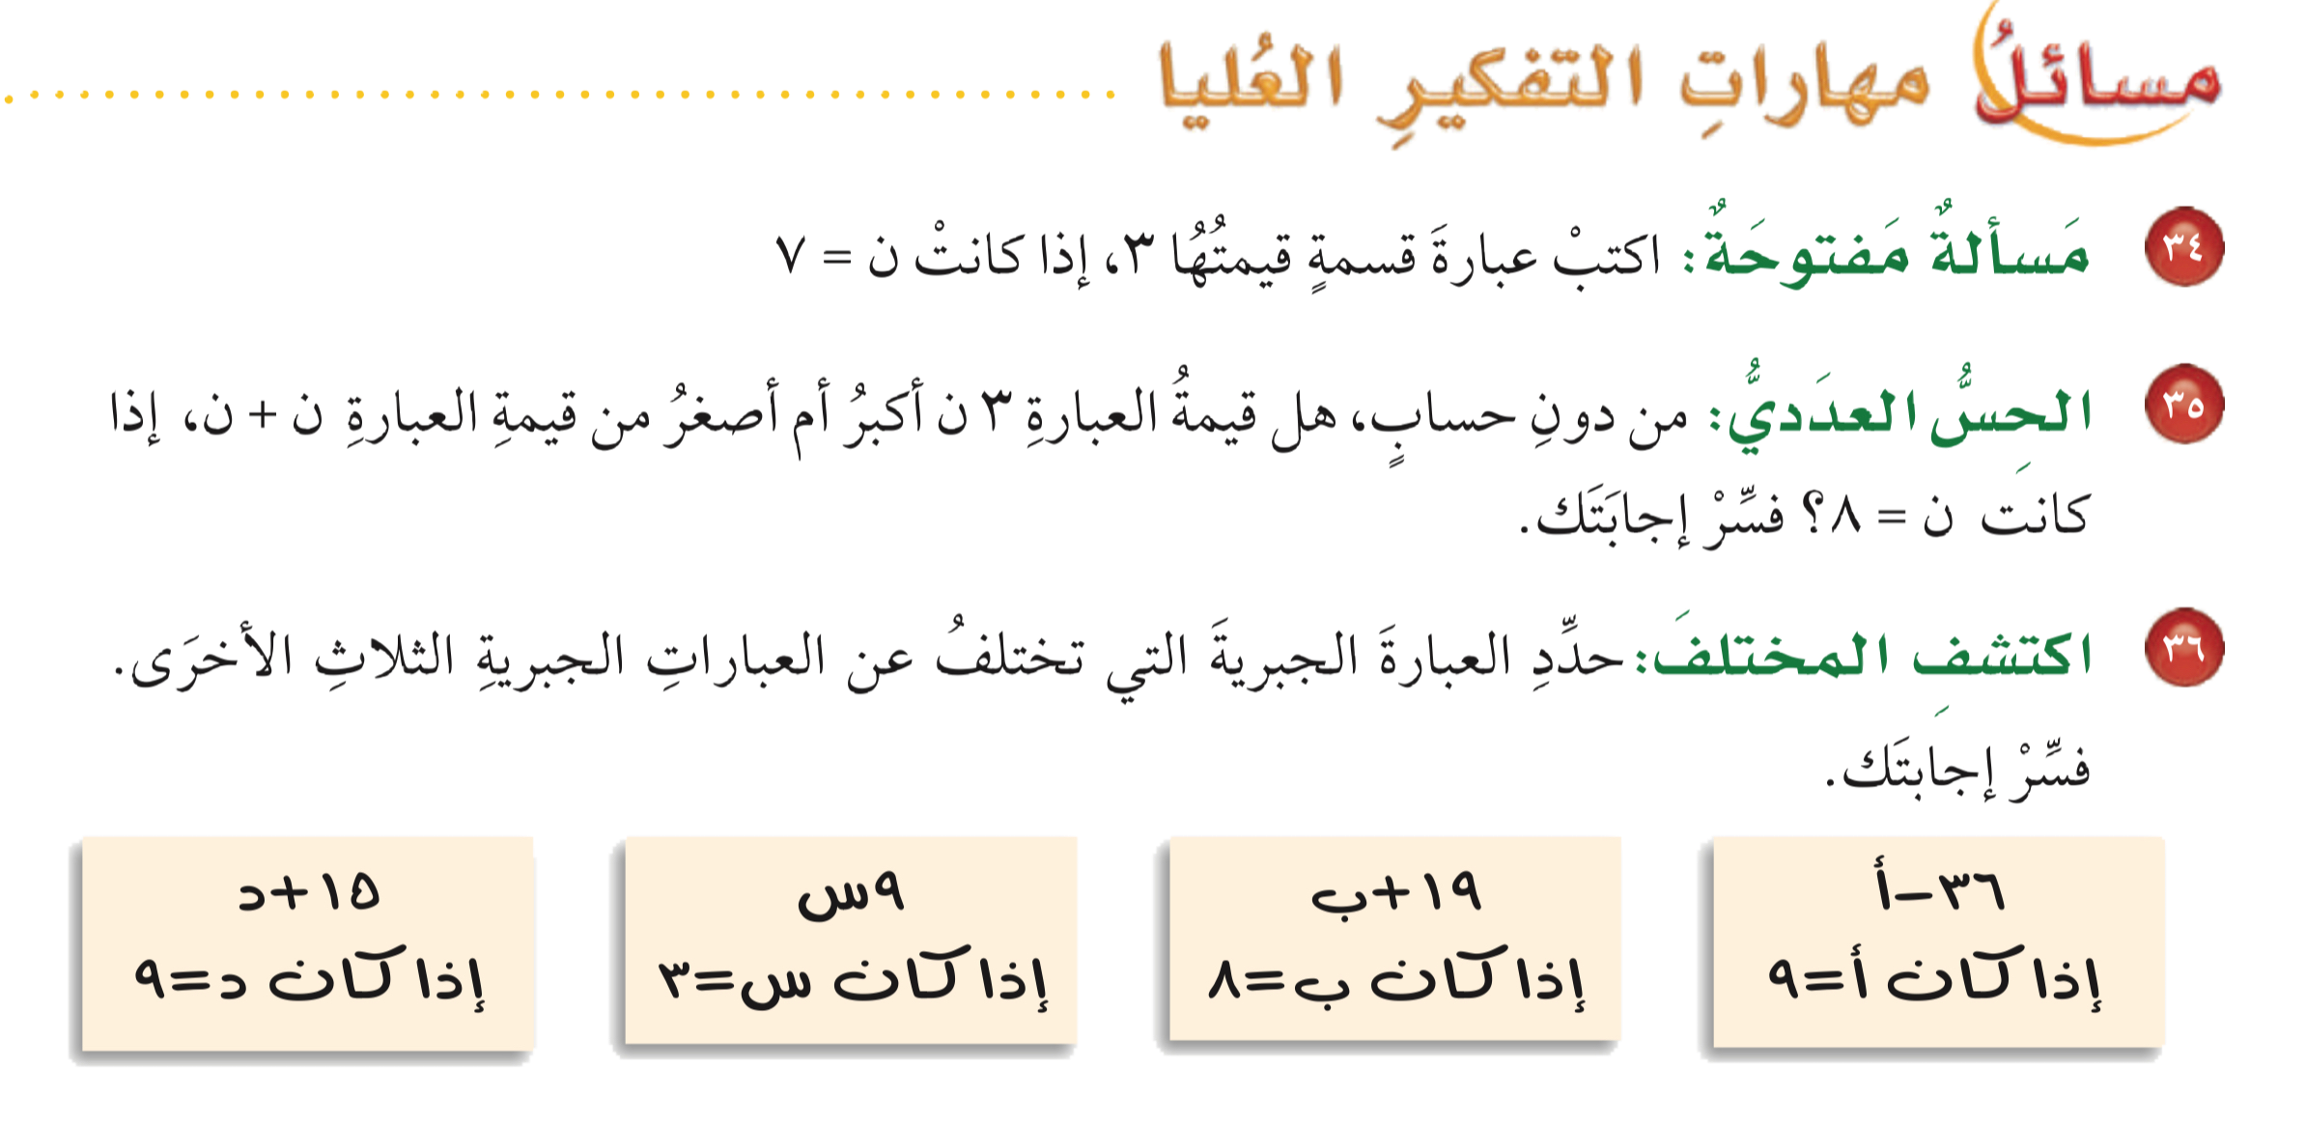
الصف |  | التاريخ | الصفحة | الموضوع
خامس |  |  |  | عبارات الضرب والقسمة الجبرية
أدوات
نشاط
التركيز | فكرة الدرس | المفردات | التدريس | استعد | أمثلة | التدريب | تأكد | مهارات عليا | التقويم | تقويم ختامي | الواجب

Slide 19

الصف |  | التاريخ | الصفحة | الموضوع
خامس |  |  |  | عبارات الضرب والقسمة الجبرية
أدوات
أكبر
لأن ٣ن = ن + ن + ن
وهي أكبر من ن + ن
نشاط
التركيز | فكرة الدرس | المفردات | التدريس | استعد | أمثلة | التدريب | تأكد | مهارات عليا | التقويم | تقويم ختامي | الواجب

Slide 20
الصف |  | التاريخ | الصفحة | الموضوع
خامس |  |  |  | عبارات الضرب والقسمة الجبرية
أدوات
نشاط
التركيز | فكرة الدرس | المفردات | التدريس | استعد | أمثلة | التدريب | تأكد | مهارات عليا | التقويم | تقويم ختامي | الواجب

Slide 21


الصف |  | التاريخ | الصفحة | الموضوع
خامس |  |  |  | عبارات الضرب والقسمة الجبرية
أدوات
١٥ + ٩ =٢٤
٩ × ٣ = ٢٧
١٩ + ٨ =٢٧
٣٦ - ٩ = ٢٧
جميع العبارات قيمتها = ٢٧
ما عدا الأخيرة = ٢٤
نشاط
التركيز | فكرة الدرس | المفردات | التدريس | استعد | أمثلة | التدريب | تأكد | مهارات عليا | التقويم | تقويم ختامي | الواجب

Slide 22

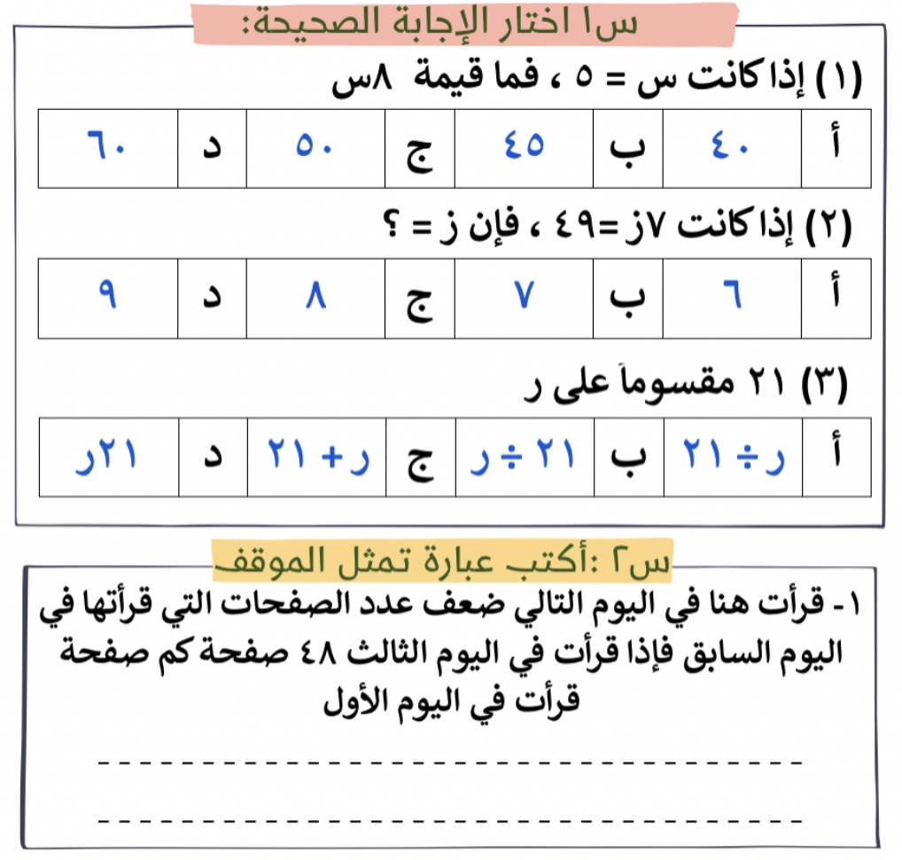

تقويم ختامي
التركيز | فكرة الدرس | المفردات | التدريس | استعد | أمثلة | التدريب | تأكد | مهارات عليا | التقويم | تقويم ختامي | الواجب

Slide 23

الواجب
السؤال
صفحة
٣٠
٢٩
١٣
١٥٠
ختاماً
لا يوجد اختلاف كبير بين قدرات الأشخاص الناجحين والغير ناجحين، الاختلاف يكون في رغباتهم للوصول إلى ما يمكن تحقيقه.

